Slide 1


Slide 2

Проект по ознакомлению дошкольников с историей Великой Отечественной Войны
Тема: "Детям о Великой Победе!"

Slide 3


Slide 5


Slide 6


Slide 7

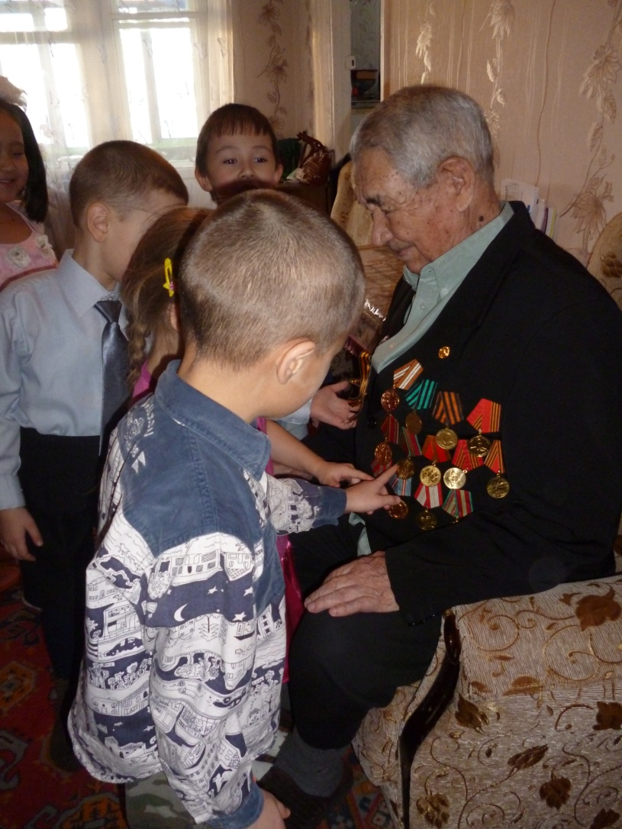
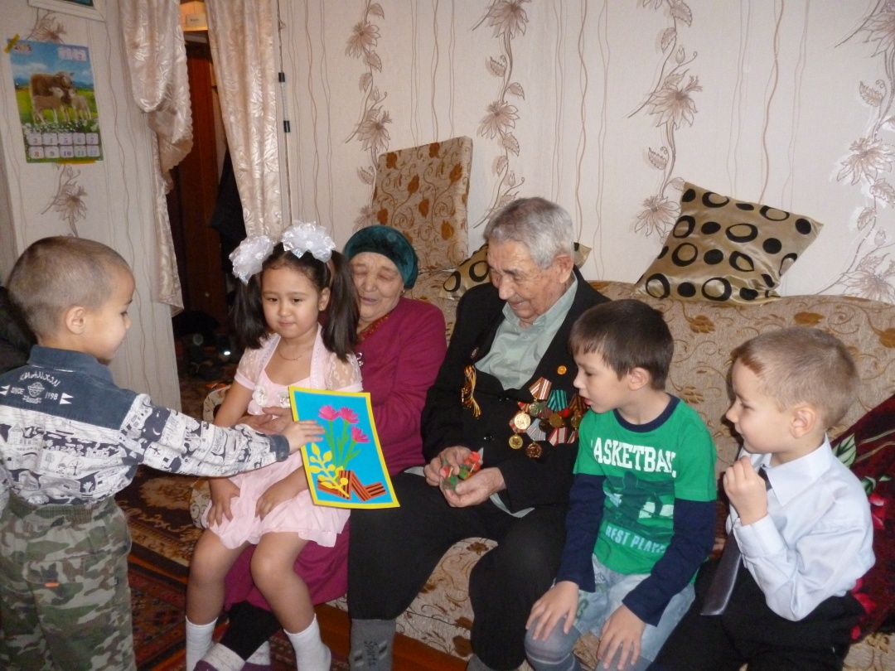
Встреча с ветераном ВОВ Азаматовым Хабибом Шугаиповичем

Slide 8
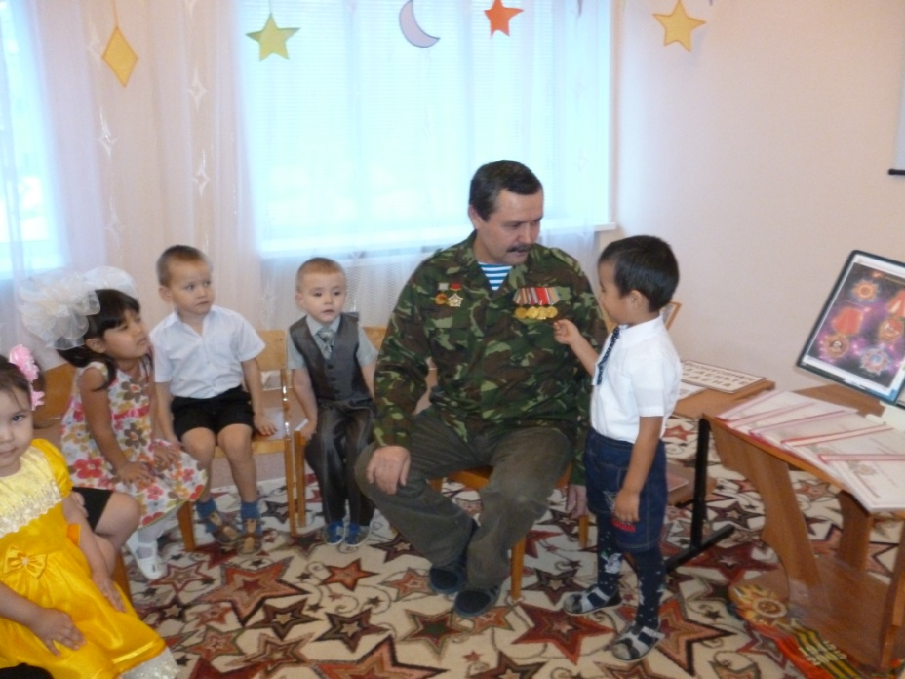
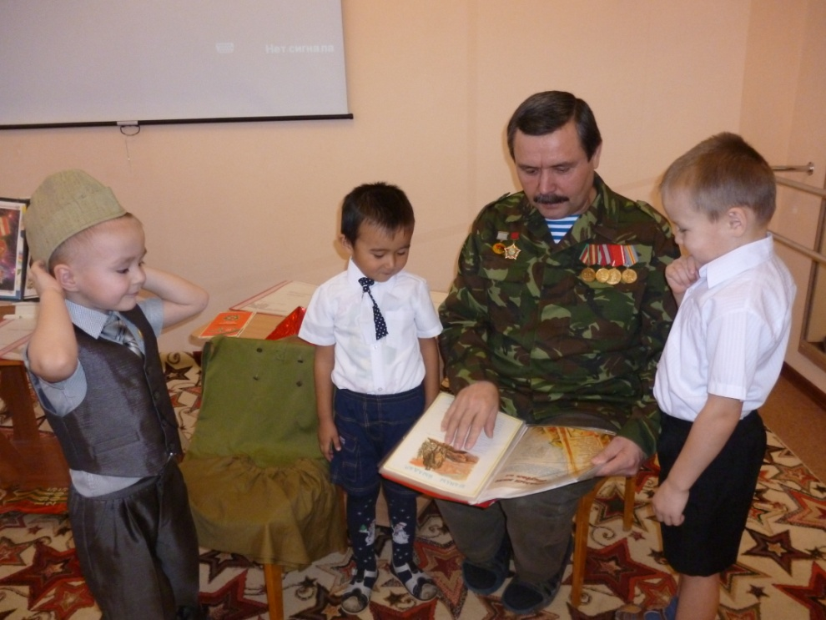
Встреча с воином- интернационалистом Кумушкуловым Самигуллой Галимьяновичом

Slide 9
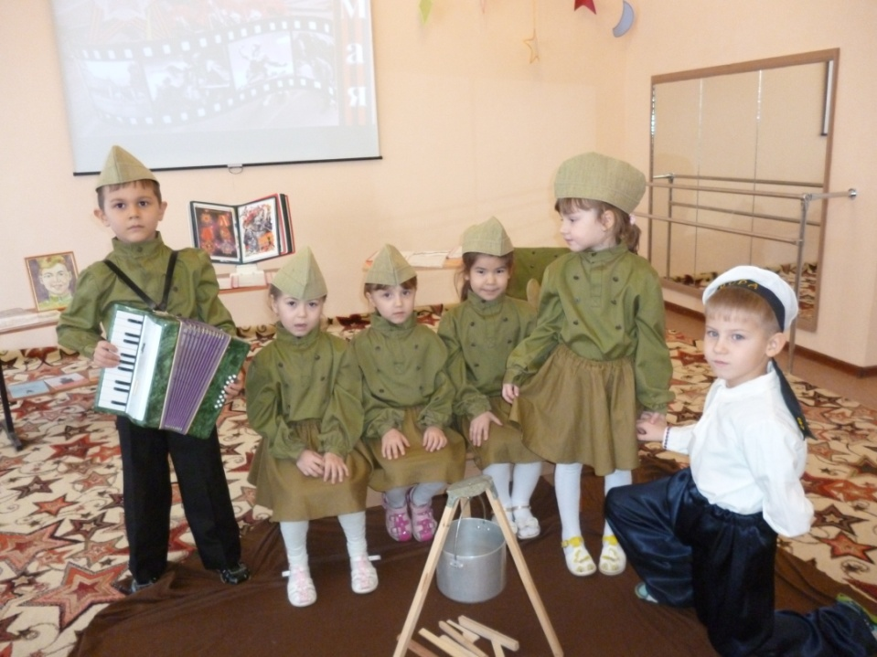
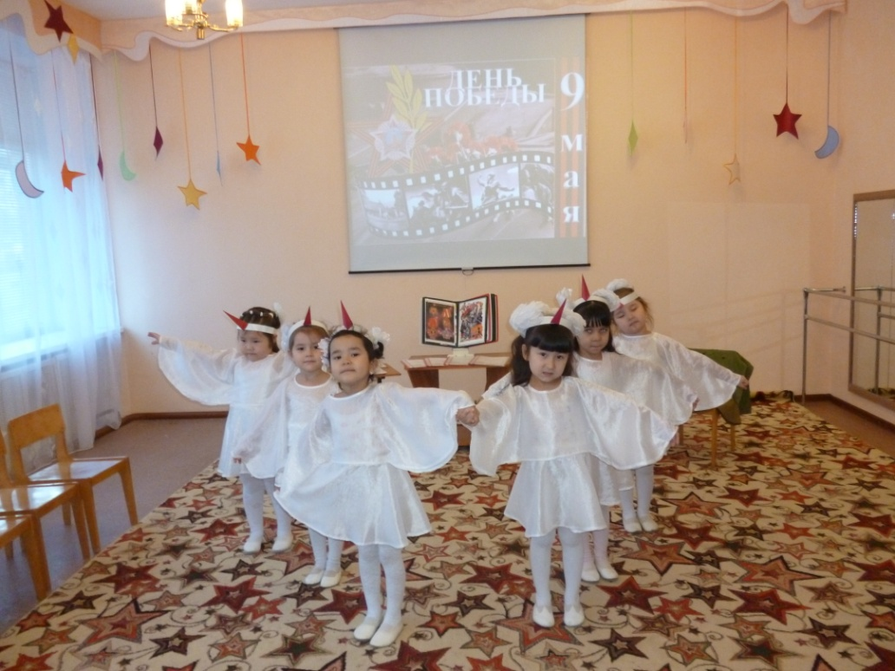
Подготовка к празднику Победы

Slide 11


